Slide 1
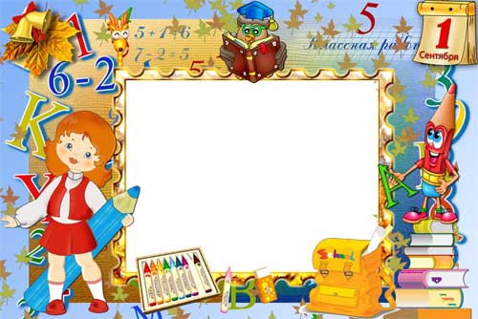
Учимся играя

Slide 2
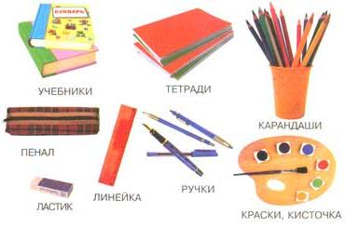
Учебные вещи.

Slide 3
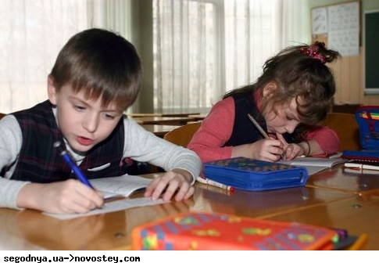
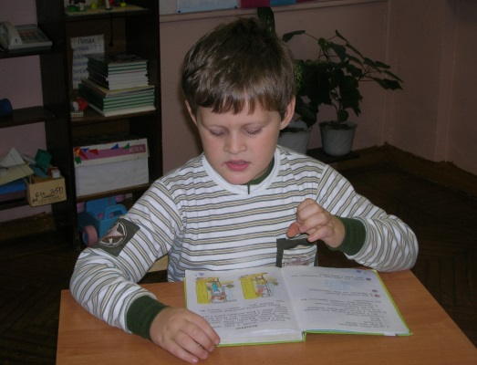
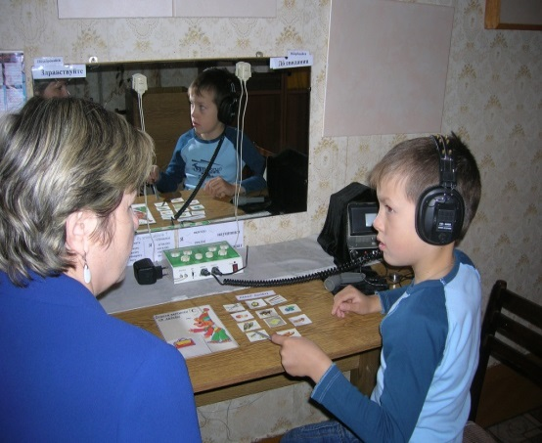
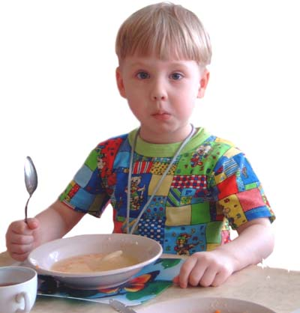
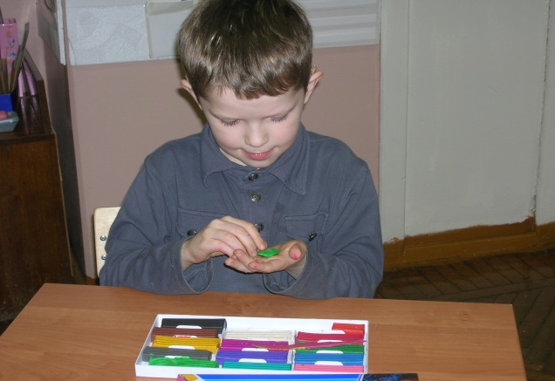
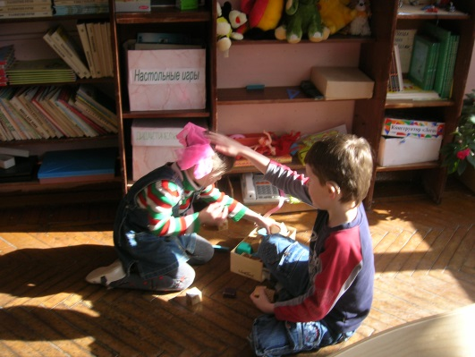
Что делают?
пишут
читает
слушает
играют
лепит
ест

Slide 4

Что пропало?
пишут
ест
играют
читает
слушает
лепит

Slide 5
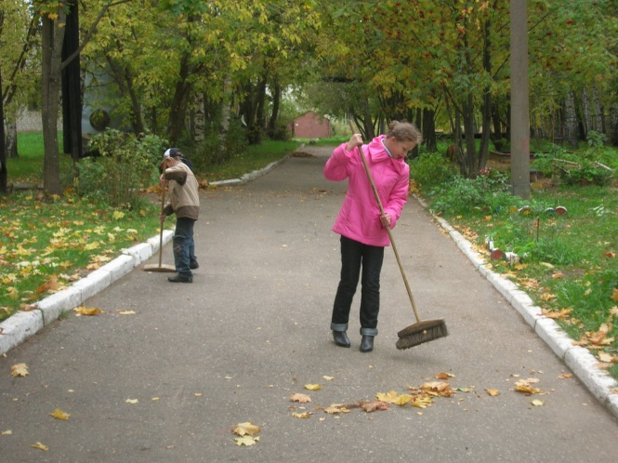
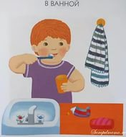

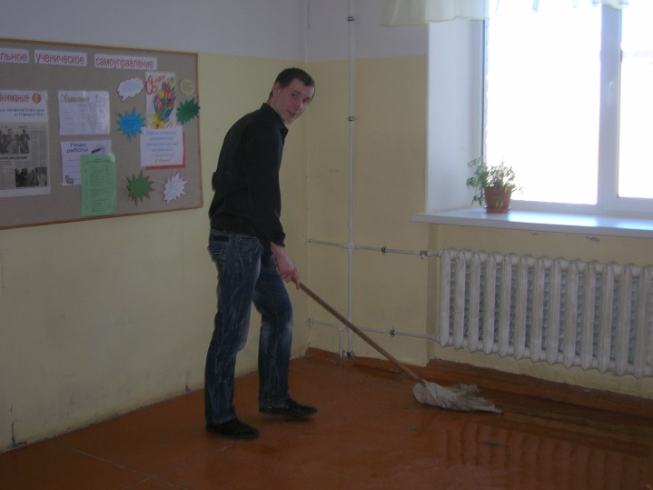
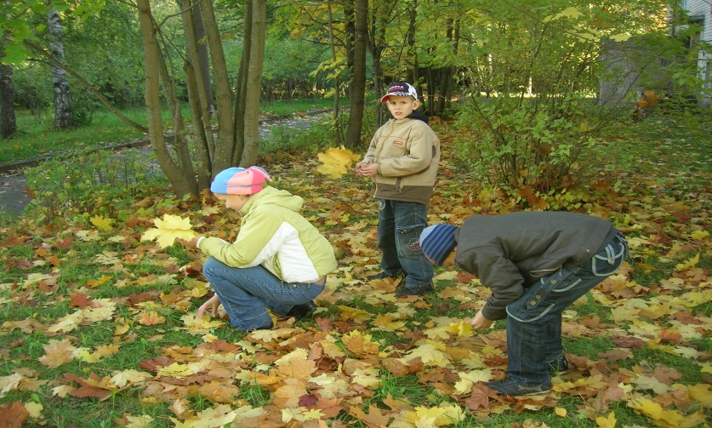
Что делают?
Чистит зубы
подметает
читают
Моет пол.
Собирают листья.

Slide 6


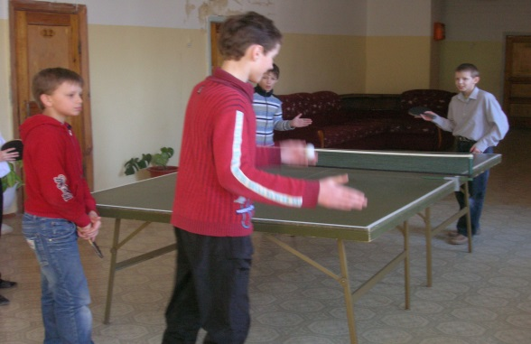
Что добавили?
Чистит зубы
Собирают листья
подметает
Моет пол
читают
играют

Slide 7
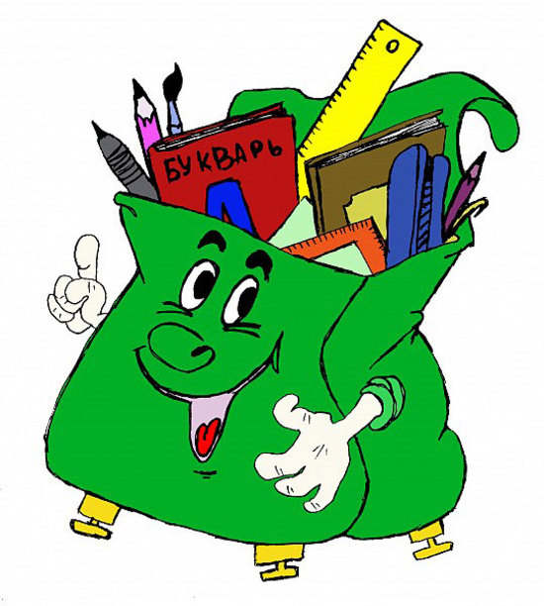
Собери портфель в школу.

Slide 8
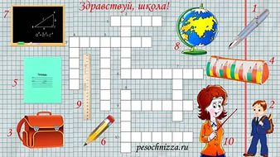
Разгадай кроссворд

Slide 9
Поиграем в слова (ВСЕ)
БУКВА ПОТЕРЯЛАСЬ:
Бу…ва
…ласс
Ш…ола
…нига
Учени…
…ани…улы

Slide 10
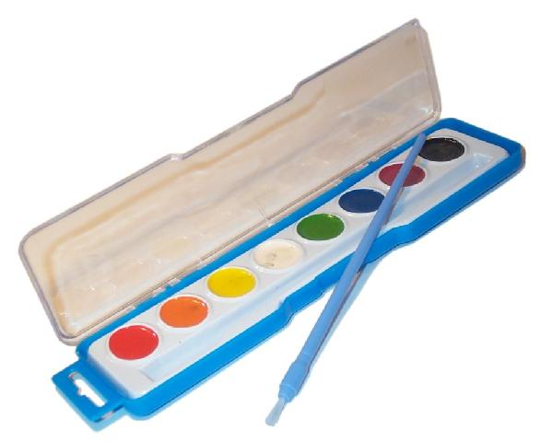
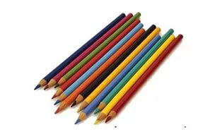
Угадай, что это?
Яркие
Разноцветные
акварельные
Острый
длинный
деревянный
краски
карандаш

Slide 11
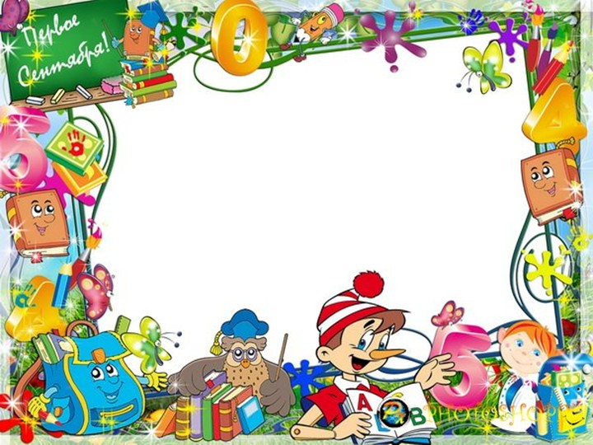
Выполни поручения.

Slide 12
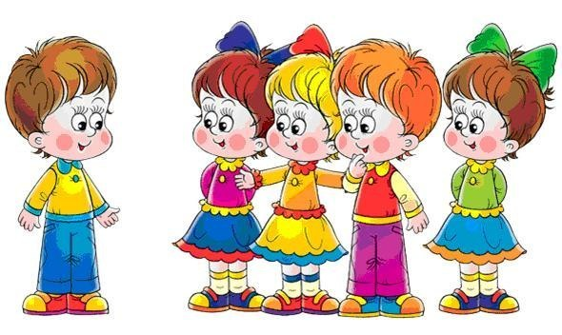
Составь диалог.

Slide 13
Спасибо за внимание

